Slide 1

2019
JAVA-并发
Java.util.concurrent.*

Slide 2
Java.util.concurrent.*
更高级的同步结构
更丰富的多线程操作
CountDownLatch、CyclicBarrier、Semaphore
利用 Semaphore 作为资源控制器，限制同时进行工作的线程数量
各种线程安全的容器
各种并发队列实现
ConcurrentHashMap、有序的 ConcunrrentSkipListMap，或者通过类似快照机制，实现线程安全的动态数组 CopyOnWriteArrayList
各种 BlockedQueue 实现，比较典型的 ArrayBlockingQueue、 SynchorousQueue 或针对特定场景的 PriorityBlockingQueue 等
强大的 Executor 框架
。。。。。。
可以创建各种不同类型的线程池，调度任务运行等，绝大部分情况下，不再需要自己从头实现线程池和任务调度器

Slide 3

PART 01

Slide 4
用例
在车站、机场等出租车时，当很多空出租车就位时，为防止过度拥挤，调度员指挥排队等待坐车的队伍一次进来 5个人上车，等这 5 个人坐车出发。

Slide 5
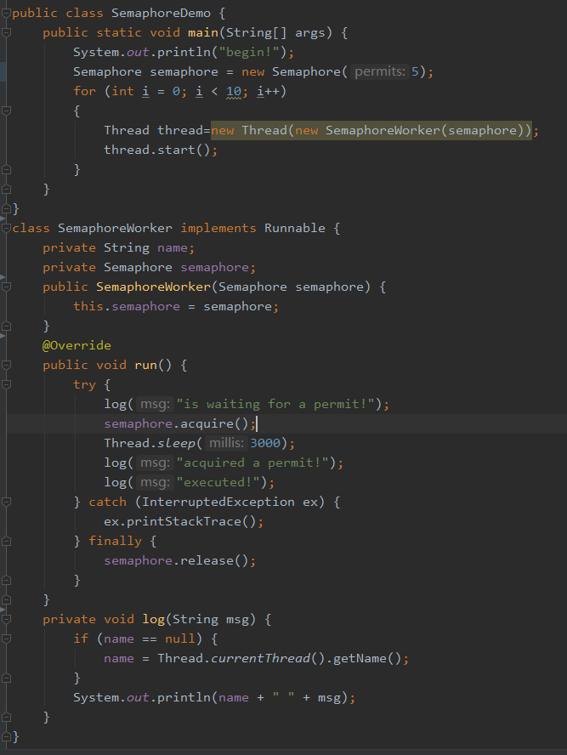
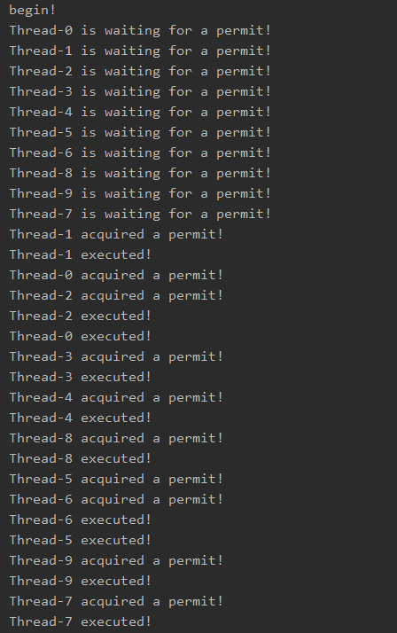

Slide 6
Semaphore
acquire()
Java 版本的信号量实现
获取信号量
permit
release()
它通过控制一定数量的允许（permit）的 方式，来达到限制通用资源访问的目的
释放信号量
计数器，其基本逻辑基于 acquire/release
Semaphore 的数值被初始化为 1，会发生什么？

Slide 7
CountDownLatch
允许一个或多个线程等待某些操作完成
await()
用户可以在投影仪或者计算机上进行演示也可以将演示文稿打印出来制作成胶片以便应用到更广泛的领域中
countdown()
用户可以在投影仪或者计算机上进行演示也可以将演示文稿打印出来制作成胶片以便应用到更广泛的领域中
CountDownLatch 操作的是事件
调用 await 的线程阻塞等待 countDown 足够的次数，不管你是在一个线程还是多个线程里 countDown，只要次数 足够即可

Slide 8
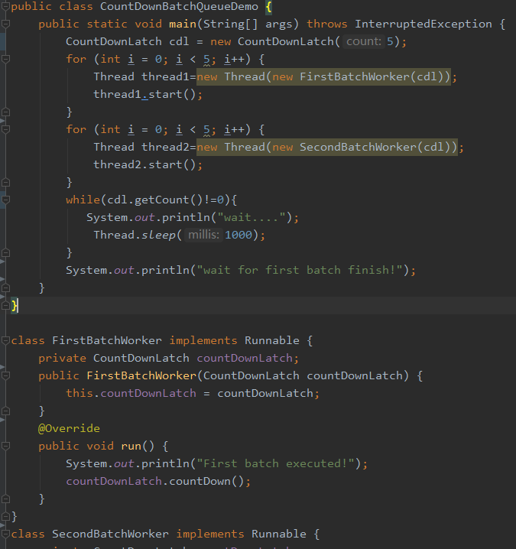
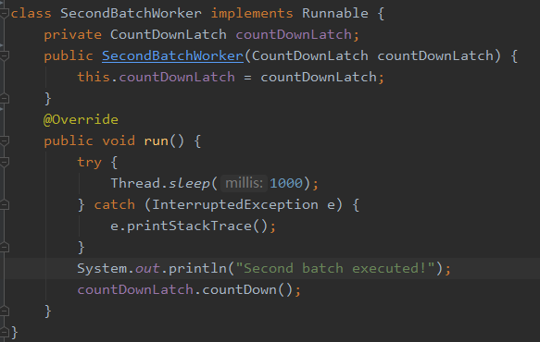
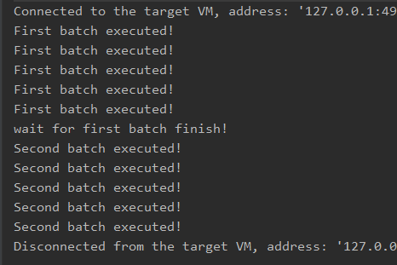

Slide 9
CyclicBarrier
一种辅助性的同步结构，允许多个线程等待到达某个屏障
await()
当所有的伙伴（parties）都调用了 await，才会继续进行任务，并自动进行重置
CyclicBarrier 侧重点是线程
典型应用场景是用来等待并发线程结束

Slide 10
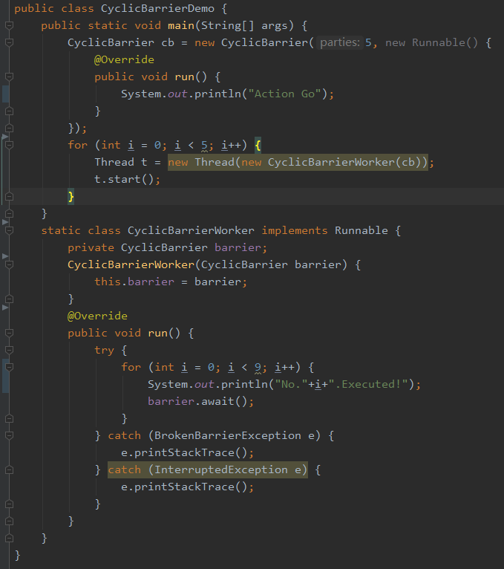
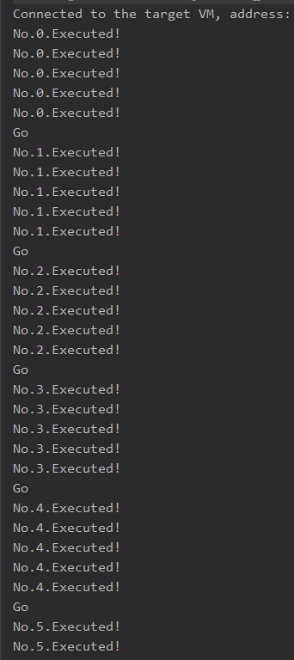

Slide 11
PART 02

Slide 12
并发容器
Concurrent*
CopyOnWrite
Blocking
Concurrent 类型没有类似 CopyOnWrite 之类容器相对较重的修改开销,较低的遍历一致性
适用于读多写少的应用场景
fail-fast,检测到容器在遍历过程中发生了修改，则抛出 ConcurrentModificationException，不再继续遍历
阻塞

Slide 13
线程安全Map
THIS TEMPLATE DESIGNEDTHIS TEMPLATE DESIGNED FOR FEI ER SHE JI FOR FEI ER SHE JI
ConcurrentHashMap
ConcurrentSkipListMap
ConcurrentTreeMap
侧重于 Map 放入或者获 取的速度，而不在乎顺序
侧重于放入顺序；如果我们需要对大量数据进行非常频繁地修改
TreeMap实现基于复杂的红黑树。为 保证访问效率，当我们插入或删除节点时，会移动节点进行平衡操作，这导致在并发场景中 难以进行合理粒度的同步。

Slide 14


线程安全List/Set
THIS TEMPLATE DESIGNEDTHIS TEMPLATE DESIGNED FOR FEI ER SHE JI FOR FEI ER SHE JI
CopyOnWriteArrayList
CopyOnWriteArraySet
CopyOnWrite 到底是什么意思呢？它的原理是，任何修改操作，如 add、set、 remove，都会拷贝原数组，修改后替换原来的数组，通过这种防御性的方式，实现另类的 线程安全
通过包装了 CopyOnWriteArrayList 来实现

Slide 15
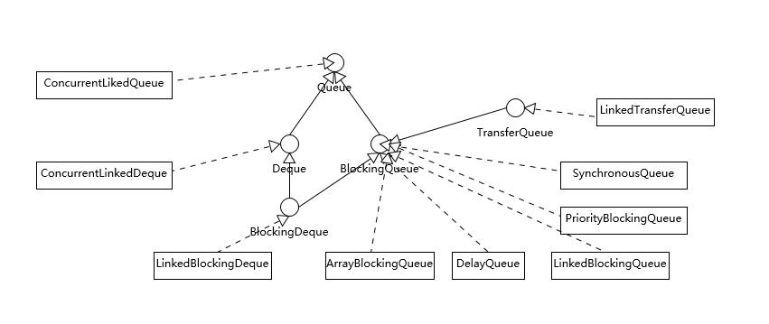
线程安全Queue
THIS TEMPLATE DESIGNEDTHIS TEMPLATE DESIGNED FOR FEI ER SHE JI FOR FEI ER SHE JI

Slide 16
线程安全Queue
THIS TEMPLATE DESIGNEDTHIS TEMPLATE DESIGNED FOR FEI ER SHE JI FOR FEI ER SHE JI
ConcurrentLinkedQueue
LinkedBlockingQueue
型基于 lock-free，在常见的多线程访问场景，一般可以提供较高吞吐 量。
内部则是基于锁

Slide 17
PART 03

Slide 18
Executors
通用线程池创建方法
newCachedThreadPool()
它是一种用来处理大量短时间工作任务的线程池，具有几个 鲜明特点：它会试图缓存线程并重用，当无缓存线程可用时，就会创建新的工作线程；如 果线程闲置的时间超过 60 秒，则被终止并移出缓存；长时间闲置时，这种线程池，不会 消耗什么资源。其内部使用 SynchronousQueue 作为工作队列

Slide 19
Executors
通用线程池创建方法
newFixedThreadPool(int nThreads)
重用指定数目（nThreads）的线程，其背后使 用的是无界的工作队列，任何时候最多有 nThreads 个工作线程是活动的。这意味着，如 果任务数量超过了活动队列数目，将在工作队列中等待空闲线程出现；如果有工作线程退 出，将会有新的工作线程被创建，以补足指定的数目 nThreads

Slide 20
Executors
通用线程池创建方法
newSingleThreadExecutor()
它的特点在于工作线程数目被限制为 1，操作一个无界的 工作队列，所以它保证了所有任务的都是被顺序执行，最多会有一个任务处于活动状态， 并且不允许使用者改动线程池实例，因此可以避免其改变线程数目

Slide 21
Executors
通用线程池创建方法
newSingleThreadScheduledExecutor() / newScheduledThreadPool(int corePoolSize)
创建的是个 ScheduledExecutorService，可以进行定时或周期性的工 作调度，区别在于单一工作线程还是多个工作线程

Slide 22
Executors
通用线程池创建方法
newWorkStealingPool(int parallelism)
这是一个经常被人忽略的线程池，Java 8 才 加入这个创建方法，其内部会构建ForkJoinPool，利用Work-Stealing算法，并行地处 理任务，不保证处理顺序。

Slide 23
ThreadPoolExecutor
THIS TEMPLATE DESIGNEDTHIS TEMPLATE DESIGNED FOR FEI ER SHE JI FOR FEI ER SHE JI
corePoolSize，所谓的核心线程数，可以大致理解为长期驻留的线程数目（除非设置了 allowCoreThreadTimeOut）。对于不同的线程池，这个值可能会有很大区别，比如 newFixedThreadPool 会将其设置为 nThreads，而对于 newCachedThreadPool 则是 为 0。
通过配置不同的参数，我们就可以创建出行为大相径庭的线程池，这就是线程池高度灵活性 的基础。
进一步分析，线程池既然有生命周期，它的状态是如何表征的呢？
这里有一个非常有意思的设计，ctl 变量被赋予了双重角色，通过高低位的不同，既表示线 程池状态，又表示工作线程数目，这是一个典型的高效优化。试想，实际系统中，虽然我们 可以指定线程极限为 Integer.MAX_VALUE，但是因为资源限制，这只是个理论值，所以完 全可以将空闲位赋予其他意义。
maximumPoolSize，顾名思义，就是线程不够时能够创建的最大线程数。同样进行对 比，对于 newFixedThreadPool，当然就是 nThreads，因为其要求是固定大小，而 newCachedThreadPool 则是 Integer.MAX_VALUE。
keepAliveTime 和 TimeUnit，这两个参数指定了额外的线程能够闲置多久，显然有些线 程池不需要它。
workQueue，工作队列，必须是 BlockingQueu

Slide 24
2019
感谢您的观看
THIS TEMPLATE DESIGNED FOR FEI ER SHE JI

